Slide 1
منداڵ و کاریگەریە ژینگەییەکان
.دەربارەی منداڵ
پەروەردەکردنی مندال بەشێکی پر بایەخی ئێمە پێک دێنێت ،منداڵ بنیاتنەرانی دوارۆژی ولاتەکەمانن،مێژوو دەخولقێنن، دایک و باوکانی ئایندەن،دواتر بارهێنەرانی منداڵانی خۆیانن ، کەواتە پێویستە دایک و باوکێکی باش بار بێن ،مندالەکانمان داردەستی پیریمانن ،ئەگەر بەباشی پەروەردە بکرێن داهاتویەکی باش بۆ ولات بەرهەم دێنن وە پێچەوانەکەی تاوانباری نەوەکانمان و مێژوومان دەکەن، منداڵ یه‌که‌مین خشتی بنیاتنانی مرۆڤی پێشکه‌وتووی داهاتووه‌ .. هه‌ر ئه‌م منداڵه‌ روحسووک و دڵپاک و چاوگه‌شانه‌ی ئه‌مڕۆمانن .. که‌‌ له‌ داهاتوودا ده‌بنه‌ رابه‌ر و به‌ڕێوه‌به‌ر و سه‌رکرده‌کانی گه‌له‌که‌مان .. ئه‌گه‌ر به‌ شێوه‌یه‌کی راست و دروست په‌روه‌رده‌ و رێنمایی و ئاراسته‌یان بکه‌ین .. ئه‌گه‌ر پێداویستییه‌کانی پێشکه‌وتنیان بۆ دابین بکه‌ین ..
زه‌مینه‌یه‌کی له‌بار بۆ گه‌شه‌کردنی به‌هره‌ و توانا و ، بۆ حه‌ز و ئاره‌زووه‌کانیان
بڕه‌خسێنن .. دەسەلاتی باوک نیە چونکە لەژێر چاودێری کۆمەلایەتی دایە، ئه‌گه‌ر پاڵپشت وهانده‌ریان بین .. ئه‌گه‌ر دوور له‌ کولتووری زه‌بر و توندوتیژی و چاوسوورکردنه‌وه‌ ، به‌ هێمنی و به‌ زمانێکی نه‌رم و شیرین له‌گه‌ڵیاندا بدوێین و .. به شێوه‌یه‌کی راست و دروستی په‌روه‌رده‌یی و زانستی ره‌فتار و مامه‌ڵه‌یان له‌گه‌ڵدا بکه‌ین .. بێگومان نه‌وه‌یه‌کی به‌هێز و دروستیان لێدێته‌ کایه‌وه‌ .. .

Slide 2
که‌ متمانه‌ و باوه‌ڕیان به‌ خۆیان ده‌بێت و ، له‌ ئاستی به‌رپرسێتی و به‌ڕیوه‌بردن و سه‌رکردایه‌تیدا ده‌بن .. ده‌بنه‌ نه‌وه‌یه‌کی هۆشیار و زرنگ و پێشکه‌وتووخواز .. که‌ توانای داهێنان و به‌رهه‌مهێنان و ، وه‌رگرتن و به‌خشینیان ده‌بێت . پسپۆرانی بواری په‌روه‌رده‌ ، هه‌موو هاواڕان له‌ باره‌ی گرنگی و هه‌ستیاریی قۆناخی منداڵی .. له‌ دروست کردنی که‌سایه‌تی مرۆڤی داهاتوودا . ئه‌گه‌ر به‌ نادروستی و سه‌قه‌تی ، منداڵه‌کانمان گۆش و په‌روه‌رده‌ بکه‌ین و ، ئاوڕیان لێ نه‌ده‌ینه‌وه‌ و ، بیان ده‌ینه‌ ده‌ستی قه‌ده‌ر و چاره‌نووسێکی نادیاره‌وه‌ .. هه‌ڵبه‌ت ئه‌نجامێکی خراپ و ، داهاتوویه‌کی تاریک و ، که‌سایه‌تی سه‌قه‌ت و بێ که‌ڵک و به‌دبه‌ختیان لێ دێته‌ کایه‌وه‌ .. ره‌نگدانه‌وه‌یه‌کی خراپیشیان له‌سه‌ر ژیانی تاک و گۆمه‌ڵگای کوردیمان ده‌بێت .. ئۆباڵ و گوناحی ئه‌م ئاکامه‌ خراپه‌ نه‌خوازراوه‌ش له‌ ئه‌ستۆی هه‌موومان دایه‌ .. چونکه‌ کورد وته‌نی : ( چی بچێنین .. ئه‌وه‌ ده‌دوورینه‌وه‌ .. ) وتراویشه‌ : ( شانازیی باخچه‌ی گوڵ گه‌ش و جوان .. بۆ دڵسۆزی و ماندووبوونی باخچه‌وانه‌که‌ی ده‌گه‌ڕێته‌وه‌ .. ) ئه‌گه‌ر ئێمه‌ی باوکان و دایکان و مامۆستاکان .. نه‌بینه‌ نموونه‌ی باشی و دروستی و راستی بۆ منداڵه‌کانمان .. که‌واته‌ نابێ چاوه‌ڕێی ئه‌وه‌ش له‌ منداڵه‌کانمان بکه‌ین که‌ به‌ باشی و دروستی په‌روه‌رده‌ ببن .. چونکه‌ منداڵان تا راده‌یه‌ک چاولێکه‌رین و لاسایی گه‌وره‌کان ده‌که‌نه‌وه‌ .. وه‌کو کورد ده‌ڵێ :گه‌وره‌ ئاو ده‌ڕێژێ و .. بچووکیش پێی تێ ده‌نێ .. " ئەمرۆ خێزان تەنیا خێزانی باوک سالاری نیە، ئەگەر ژیان لەگەڵ رابردوو بەراورد بکرێت مافگەلێکی زۆرتریان هەیە

Slide 3
ژینگە
بریتیە لە هەمو ئەو شتانەی کە دەوری مندالی داوە ،رۆلێکی کەریگەر دەبینن لە سەر جیهان بینی و کردار و گوفتاری مندال کە بەشێوەیەکی راستەوخۆ یان ناراستەوخۆ
جۆرەکانی ژینگە:
. ژینگەی خێزانی
.ژینگەی کۆمەلایەتی
.ژینگەی فێرگە
.ژینگەی جوگرافی
.ژینگەی مێژوویی

Slide 4
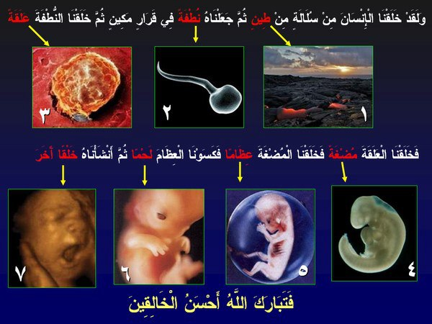
١- ژینگەی رەحمی
مەبەستلەوم جۆرە ژینگییە کە کاریگەری لەسەر گەشەی کۆرپەلە دادەنێت هەر لەکاتی پیتاندنی هێلکەوە دەست پێدەکات تا لەدایکبونی منداڵ ،وەک و خۆراک و ڤیتامینەکان و پرۆتین و چەوری و حالەتی هەلچون و هاوسەنگی دەرونی دایک

Slide 5
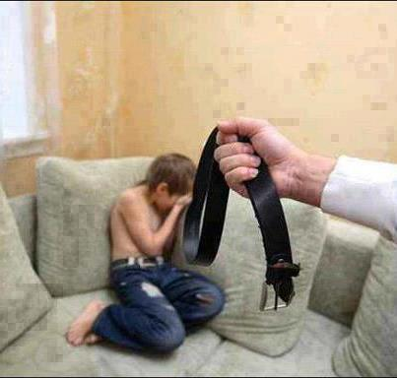
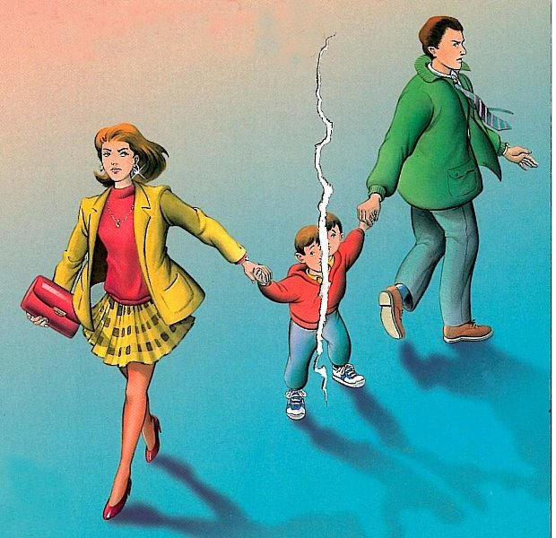
.ژینگەی خێزانی
خێزانی نابەختیار ناکۆکی نێوان ژن و مێرد،هاوشان نەبونی ژن و مێرد لە بارەی ئابوری یان لاوازی ئاستی رۆشنبیری و تۆرانی زۆر جیابونەوەی ژن و مێرد گرینگی نەدان بە مندال و دەستخستنە ناو کار و باریخێزانەکە وەلەلایەن کەسو کاری ژن یان پیاوەوە. مندال نازاندەکردن و دەسەلات پەیداکردن بەسەر مندالەوە، هەروەها زیادەرۆیی لەو ئاستە رەوشتییەی کە پێویستە مندال فێری ببێت ،سەرجەم ئەم هۆکارانە و چەندان هۆکاری تری خێزانی رۆلێکی نەرێنی دەبیینن لە بونیاد نانی کەسایەتی منداڵ وە پێچەوانەکەشی بەرز بونەوەی کەسایەتی و رەفتار بەجێی مندال و بەرز بونەوەی رەفتار و گوفتار

Slide 6
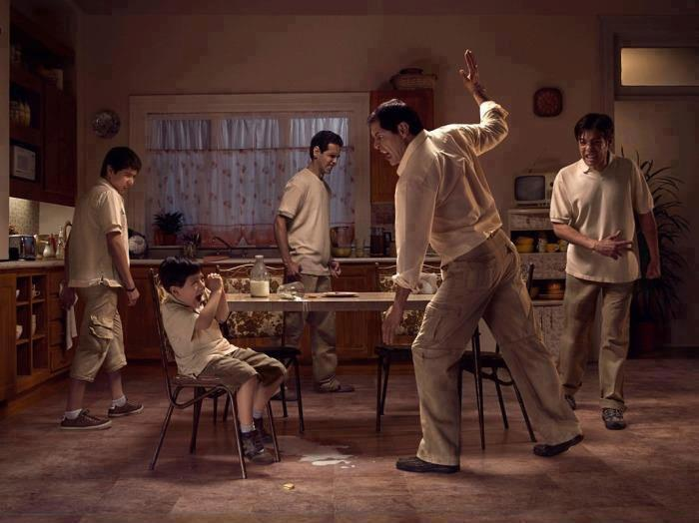
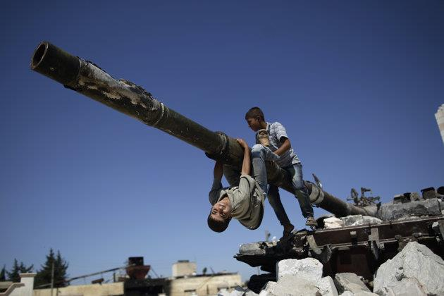
.ژینگەی کۆمەلایەتی
داب و نەریت و پەیوەندی کۆمەلایەتی نێوان تاکەکانی کۆمەل و ئەو بەهاو ئاکارانەی کە باوەریان پێیەتی و جۆری رژێمی فەرمانرەوایەتی رەنگدانەوە و کاریگەری تایبەتی لەسەر رەوشت و کەسایەتی مرۆڤ هەیە،دەسوەردانی دەرەکی و ناوەکی لە پرۆسەی کۆمەلایەتی مندال کاریگەریەکی زۆر ی هەیە کە ئەمەش بەگوێرەی ئاستی زانستی و رۆشنبیری دەور وبەری دەگۆردرێت ،بۆ لایەنی باش و خراپی پەروەردەکردن و پێشچونی مندال.

Slide 7
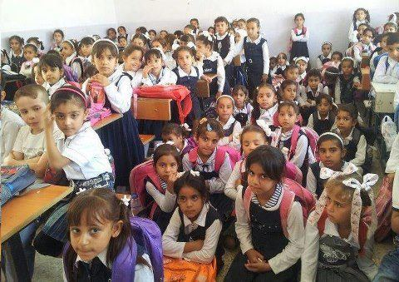
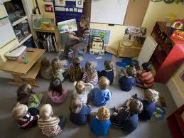
.ژینگەی فێرگە
چونە فێرگە و ملکەچ بوون بۆ یاساکانی فێرگەو پابەند بون پێوەی،زۆر جار مندال بەهەلە لەم ژینگەیە دەکات و توشی جۆرەها بیری جیاواز و گۆشەگیری و کاردانەوەی رەفتاری و گوفتاری بەرانبەر بە هاوپۆلەکانی و هاورێکانی و مامۆستا دروست دەبێت ، وە بینینی کۆمەلێک مۆدێلی نەبینرا و ئەزمون نەکراو جۆرێک لە نامۆیی یان سەرکەشی بۆ فێرخواز دروست دەکات کە زۆر جار ئارامی و خۆشی پێ دەبخشیت و هەندێجاریش بێزاری و دورەپەرێزی پێدەبەخشێت، کە ئەمەش ئەرکی مامۆستاو پەروەردەکارانە دەرک بەم دۆخە بکەن و مامەلەی زانستی لەگەل ئەم دۆخە بسازێنن و پەیوەندیەکی پتەویان هەبێت لە زەمینەسازی و پەیدۆزی بۆ چارەسەری ئاریشەکان و زالبون و سەرکەوتی مامۆستا بەسەر کێشەکان و بیرە جیاوازەکان.

Slide 8
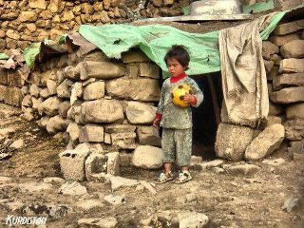
.ژینگەی جوگرافی
جوگرافیا ئەو ژینگەی کە مرۆڤی تێدا دەژی و کاریگەری بەردەوامی لەسەر چالاکی وهەلسوکەوت و کەسایەتی تاکەکان هەیە ،ئیتر شاخاوی بێت یان دەشت گەرم بێت یان سارد ،جەنجال بێت یان تەنها
ئەوجیاوازیەی کە پێمان وایە بچوکن لە ژینگە، بایەخێکی ئەوتۆی نیە ، ئەمە ڕێک پێچەوانەی بیرکردنەوەی خۆمانە، هۆکارەکانیش لە گواستەنەوەی فێرخوازێک لە فێرگەیێکەوە دەست پێدەکات تاکو گوند لەگەڵ شار و ئەم ولات لەگەڵ ئەو ولات لەروی سیستەماتیک و بیرکردنەوە و هەلسوکەوت و تەکنەلۆژیا و گەلێکی تریش دەبنە هۆی بیر و رەفتاری جیاواز لای فێرخواز

Slide 9
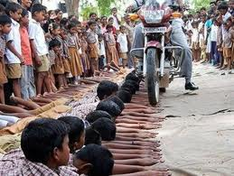
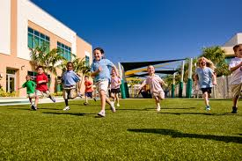

Slide 10
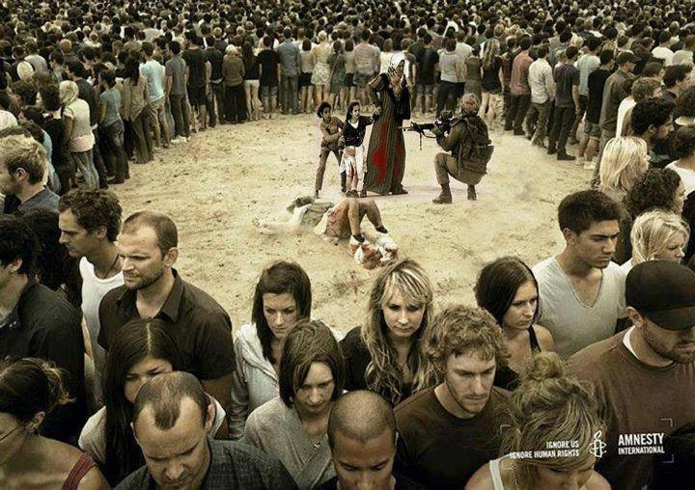
.ژینگەی مێژوویی
ژینگەی مێژوویی رۆڵێکی گرنگی هەیە چونکە مرۆڤ دیاردەیەکی مێژووییە و ئەو پلەو پایە رۆشنبیری و شارستانیەی ئەمرۆی بۆ رەنج و ئارەقەو ماندوبونی چەندەها نەوە و سەدەی پێشتر دەگەرێتەوە بەلام ناکرێت نکوڵی لەوە بکەین کە هەر زەمەن و سەردەمێک پێویستی بە شێوازی بیرکردنەوەی تایبەت بەخۆی هەیە ، لەبەر ئەوەی هەڵسو کەوتو رەوشت و راو بۆچون و بیرکردنەوە و خەیاڵی مرڤی سەدەی بیستەم لە زۆر روەوە جیاوازە لە مرۆڤی سەدەی نۆزدەم.چونکە پێشکەوتنی تەکنەلۆژی و زانستی و رۆشنبیری لە کاتێکەوە بۆ کاتێکی تر دەگۆرێت و ژینگەی تایبەتی بۆ خۆی دروست دەکات و جیای دەکاتەوە لە زەمەن و سەردەمێکی تر،مێژوو تاڵ و شیرینەکانی رۆژگارمان نیشان دەدات و ئەزمون گۆرینمان نیشان دەدات

Slide 11
سەرچاوەکان
- مندال لە نێوان ناز و توند و تیژیدا
- سهیکۆلۆژیای گشتی ،دەرونزانی گەشە
- چەند لێکۆلێنەوەیەک و بابەتی دەرونزانی
- قۆناخی رەفتاری منداڵ
- پەروەردە و پێگەیاندنی منداڵ
سوپاس ...

